Slide 1
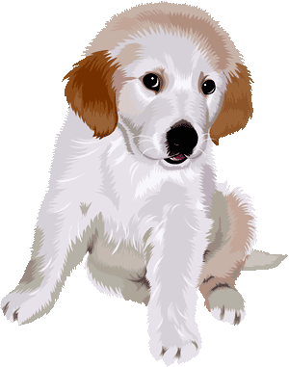
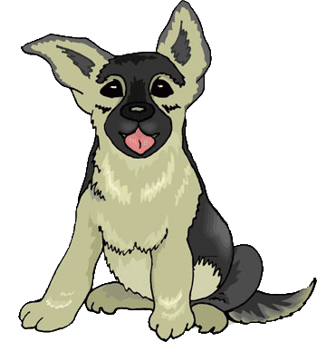
Самые умные породы собак
Собаки – верные и преданные животные. Они могут не только веселить и радовать, но и помогать по хозяйству, на охоте, участвовать в спасательных операциях, защищать, охранять, нести службу вместе с людьми и многое другое. Собаки способны улавливать настроение человека.
www.zooclub.ru
Notes:
https://zooclub.ru/samye/umnye_porody_sobak.shtml

Slide 2
Австралийский хилер

Slide 3
Австралийская пастушья собака, или австралийский хилер, - порода пастушьих собак. Представители этой породы проявляют свой интеллект каждый день, справляясь с большими стадами овец. Даже если хилеры живут в квартире и не следуют своему «призванию», они найдут, где применить свои способности. Австралийские пастушьи собаки славятся свое исполнительностью, а также тем, что способны понимать хозяина не только с полуслова, но и полужеста.
Notes:
http://zooclub.ru/samye/umnye_porody_sobak.shtml

Slide 4
Ротвейлер

Slide 5
Ротвейлеры – сильные и мощные собаки, которые, кроме прочего, отличаются высокими рабочими качествами и интеллектом. У предков современных ротвейлеров «страшное» прошлое. Их предназначение было – забивать крупнорогатый скот. В дальнейшем они стали частыми участниками собачьих боев. Современные ротвейлеры нашли себя в качестве бдительных, внимательных охранников, способных даже анализировать уровень опасности и действовать по ситуации. Это ли не показатель ума?
Notes:
http://zooclub.ru/samye/umnye_porody_sobak.shtml

Slide 6
Папильон

Slide 7
Папильоны – некогда очень популярная французская порода собак. На родине эти небольшие животные являются символом элегантности и красоты. Папильоны, пожалуй, единственные маленькие собачки, которые отличаются потрясающей понятливостью. Они могут сопереживать и даже утешать хозяев.
Notes:
http://zooclub.ru/samye/umnye_porody_sobak.shtml

Slide 8
Лабрадор ретривер

Slide 9
Лабрадоры Ретриверы, как правило, спокойные, покладистые и умные собаки. Благодаря своему добродушному нраву и интеллекту, собаки этой породы – одни из самых популярных семейных собак, кроме того, их часто используют в качестве поводырей, собак-компаньонов для людей с ограниченными возможностями здоровья.
Notes:
http://zooclub.ru/samye/umnye_porody_sobak.shtml

Slide 10
шелти

Slide 11
Шелти – пастушья порода собак. У собак этой породы отличный слух, обоняние и зрение. Они хорошо поддаются дрессировке и даже рады обучаться чему-то новому. Несмотря на свой красивый экстерьер, шелти могут быть агрессивными, защищая вверенную им отару или хозяев.
Notes:
http://zooclub.ru/samye/umnye_porody_sobak.shtml

Slide 12
доберман

Slide 13
Доберманов считают неуправляемыми собаками, однако, это не так. Доберманы очень умны, поэтому они могут «диктовать» свои правила слабым хозяевам. Кроме того, собаки этой породы всегда начеку и могут реагировать на ситуацию быстрее, чем собаки других пород или человек. Чтобы направить интеллектуальные способности доберманов в нужное русло, им необходима серьезная тренировка.
Notes:
http://zooclub.ru/samye/umnye_porody_sobak.shtml

Slide 14
Золотистый ретривер

Slide 15
Золотистые ретриверы считаются еще более умными собаками, чем лабрадоры ретриверы. Они признанные семейные собаки, практически американский символ семейности, доброты и дружелюбия. Благодаря своим интеллектуальным способностям, золотистых ретриверов привлекают для спасательных мероприятий, для поиска наркотиков. Также они хорошо себя зарекомендовали как собаки-поводыри.
Notes:
http://zooclub.ru/samye/umnye_porody_sobak.shtml

Slide 16
Немецкая овчарка

Slide 17
Немецкие овчарки – одни из умнейших собак в мире. Собак этой породы снимают в кино, берут на службу в органы правопорядка, а также на военную, пограничную и спасательную службу, используют их способности в других областях жизни. Немецкие овчарки внимательные, чуткие, сообразительные, рассудительные, уверенные в себе, сильные животные. Они могут умело притворяться, чтобы навязать свою волю владельцам, поэтому собакам требуются опытные наставники и сильные духом хозяева.
Notes:
http://zooclub.ru/samye/umnye_porody_sobak.shtml

Slide 18
пудель

Slide 19
Пудели – собаки, которые, как говорится, все схватывают налету. Пудели легко обучаются, особенно, если им это интересно и весело. Представители породы любят учиться новому, они готовы запоминать и исполнять разные действия или трюки, чтобы привлечь внимание хозяина и получить его одобрение.
Notes:
http://zooclub.ru/samye/umnye_porody_sobak.shtml

Slide 20
Бордер-колли

Slide 21
Порода бордер-колли признана самой умной породой собак в мире! Ее представители - активные, легкие на подъем, работящие собаки. Они дружелюбны и отлично ладят с другими животными и маленькими детьми. О работоспособности и интеллекте этой породы собак буквально слагают легенды.
Notes:
http://zooclub.ru/samye/umnye_porody_sobak.shtml

